Slide 1
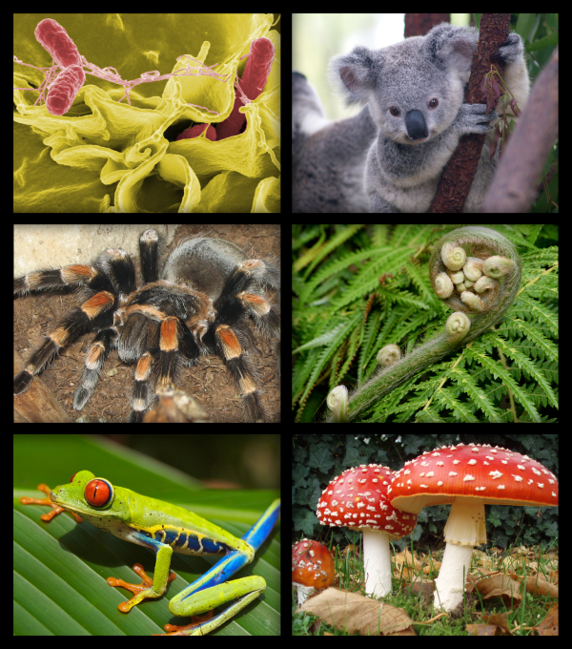
FRONTÁLNE PREVERENIE VEDOMOSTÍ

Slide 2
NAČRTNITE SI DO ZOŠITOV:

Slide 3
VYBERTE SI 9 POJMOV:
BYĽ, VYŽIVOVACÍ ORGÁN, STEBLO,
ROZMNOŽOVACÍ ORGÁN, DREVINY, STVOL,
BYLINY, ALORÍZIA, HOMORÍZIA, KORMUS,
REPOVITÝ, STIELKA, PÚPAVA ,
JAVOR, POKOŽKA, CIEVNE zväzky
PODZEMOK

Slide 4
ZAKRIČ BINGO! ☺

Slide 5
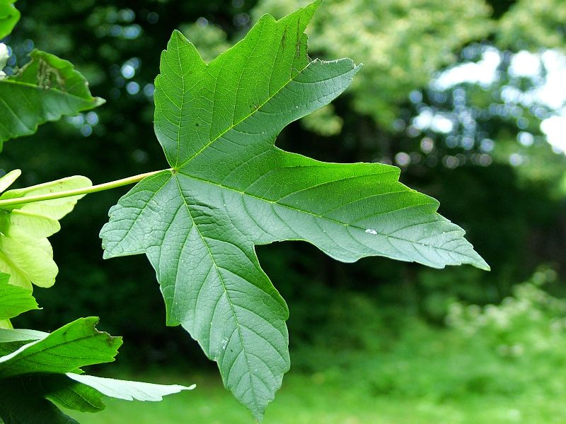
LIST
prima

Slide 6



LIST
- Nadzemný orgán rastliny
Význam
Prijímanie živín zo vzduchu
Vznik organických látok
(fotosyntéza)
Dýchanie
Vyparovanie nadbytočnej vody
Prebieha v nich fotosyntéza
Nepohlavné rozmnožovanie

Slide 7
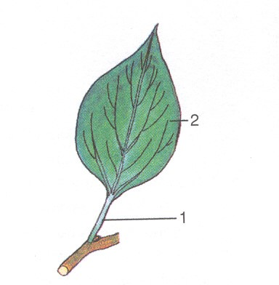
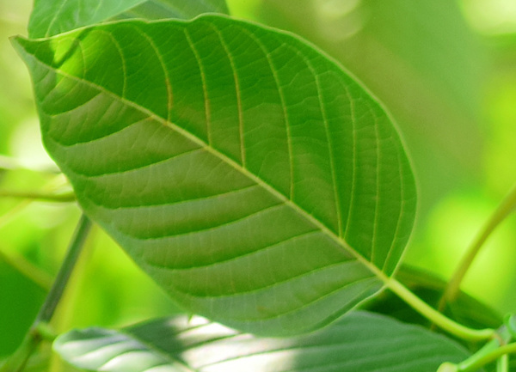
Vonkajšia stavba listu
3
→ ČEPEĽ
→ ŽILNATINA
→ STOPKA

Slide 8
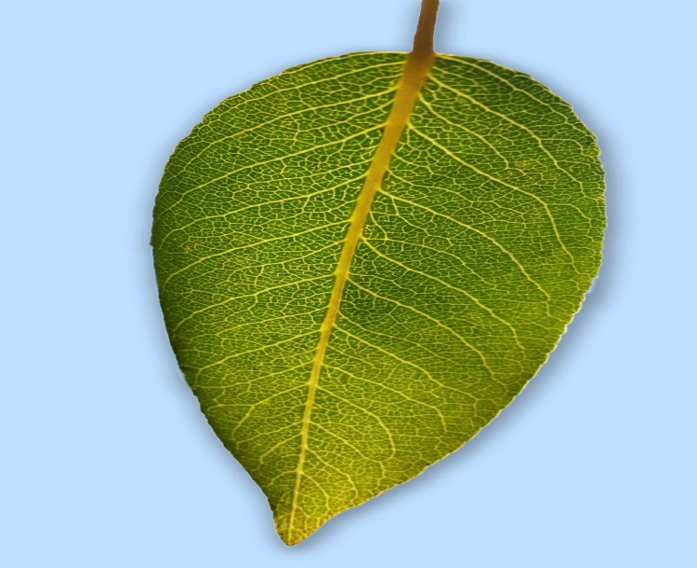
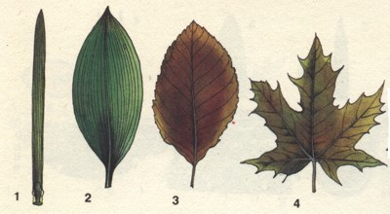
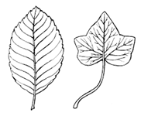
Žilnatina
Rovnobežná
Dlaňovitá
Pérovitá
Vidlicovitá

Slide 9

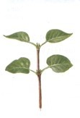

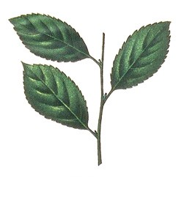

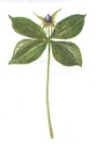
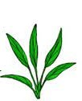

Postavenie listov na stonke
Protistojné
Striedavé
Praslenové
V prízemnej ružici

Slide 10
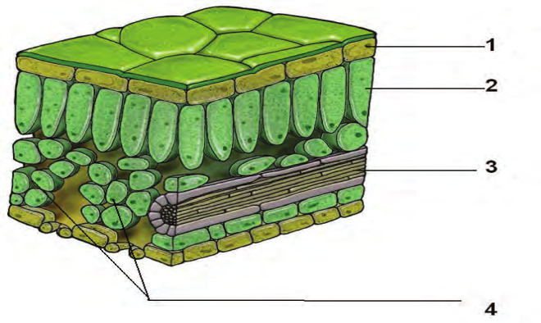
Vnútorná stavba listu
1,4 Pokožka – na vrchnej aj spodnej strane listu
2 Dužina – vypĺňa priestor medzi pokožkou a cievnym zväzkom
3 Cievne zväzky
Prieduchy – na spodnej strane lisov, dýchanie, vyparovanie vody, prijímanie oxidu uhličitého

Slide 11
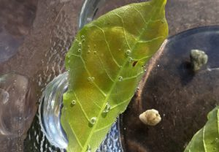
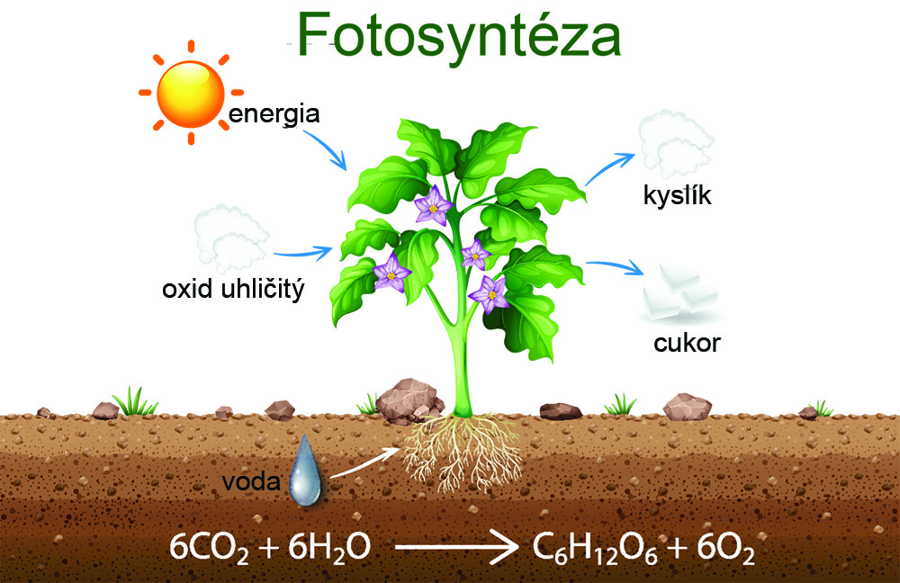
Procesy v liste
Dýchanie
- Príjem kyslíka a uvoľňovanie oxidu uhličitého
2. Fotosyntéza
Príjem oxidu uhličitého a uvoľňovanie kyslíka
Pôsobením slnečnej energie v chloroplastoch dochádza k premene anorganických látok (oxid uhličitý + voda) na organickú látku (cukor) = kyslík sa uvoľní do ovzdušia

Slide 12
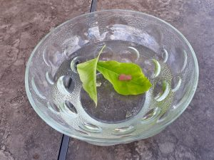
Ako dýcha rastlina ??

